Slide 1
«Подготовка к проведению и анализ выполненных работ по читательской грамотности»
Выполнила:
МОУ «Средняя школа № 2» ,учитель начальных классов.
Комбина Галина Андреевна

Slide 2
 | ФГ РЭШ |  | ИнстРАО
Класс | Название работы | Проверка экспертом | Название работы (примерное время выполнения работы) | Характеристика заданий и система оценивания.
5 | Вечный двигатель (6 заданий), 20 мин. | требует экспертного оценивания | Вечный Двигатель (текст, 6 заданий, 20 мин) | Критерии оценивания
 | Дело чести (10 заданий), 40 минут | требует экспертного оценивания | Дело Чести (текст, 10 заданий, 40 мин ) | Критерии оценивания
 | Умные собаки (6 заданий), 20 минут | требует экспертного оценивания | Умные собаки (текст, 6 заданий, 20 мин) | Критерии оценивания
 | Мороженое (10 заданий), 40 минут | требует экспертного оценивания | Мороженое( текст, 10 заданий, 40 мин) | Критерии оценивания
 | Милосердие (6 заданий), 20 минут | требует экспертного оценивания | Милосердие(текст, 6 заданий, 20 мин) | Критерии оценивания
 | Диагностическая работа (2021), вариант 1, 40мин. | требует экспертного оценивания | Загадочная Арктика(текст, 10 заданий, 40 мин) | Критерии оценивания
 | Диагностическая работа (2021), вариант 2, 40 мин. | требует экспертного оценивания | Мост (текст, 10 заданий, 40 мин) | Критерии оценивания
 |  |  | Выход в Открытый Космос (текст, 6 заданий, 20 мин) | Критерии оценивания

Slide 3
6 | В новой школе (10 заданий), 40 мин. | требует экспертного оценивания | В новой школе (текст,10 заданий, 40мин) | Критерии оценивания
 | В переводе на человеческий (10 заданий), 40 мин. | требует экспертного оценивания | В переводе на человеческий(текст, 10 заданий, 40 мин) | Критерии оценивания
 | Континент-призрак (6 заданий), 30 мин. | требует экспертного оценивания | Континент-призрак(текст, 7 заданий, 30 мин) | Критерии оценивания
 | Цветок на земле (6 заданий), 30 мин. | требует экспертного оценивания | Цветок на земле (текст,6 заданий, 30 мин) | Критерии оценивания
 | На уроке немецкого (6 заданий), 20 мин. | требует экспертного оценивания | На уроке немецкого(текст, 6 заданий, 20 мин) | Критерии оценивания
 | Три сита (6 заданий), 20 мин. | требует экспертного оценивания | Три сита ( текст, 6 заданий, 20 мин) | Критерии оценивания
 | Диагностическая работа (2021), вариант 1, 40 мин. | требует экспертного оценивания | Знакомьтесь: Тула (текст, 11 заданий, 40 мин) | Критерии оценивания
 | Диагностическая работа (2021), вариант 2, 40 мин. | требует экспертного оценивания | Самое загадочное явление(текст, 10 заданий, 40 мин) | Критерии оценивания

Slide 4
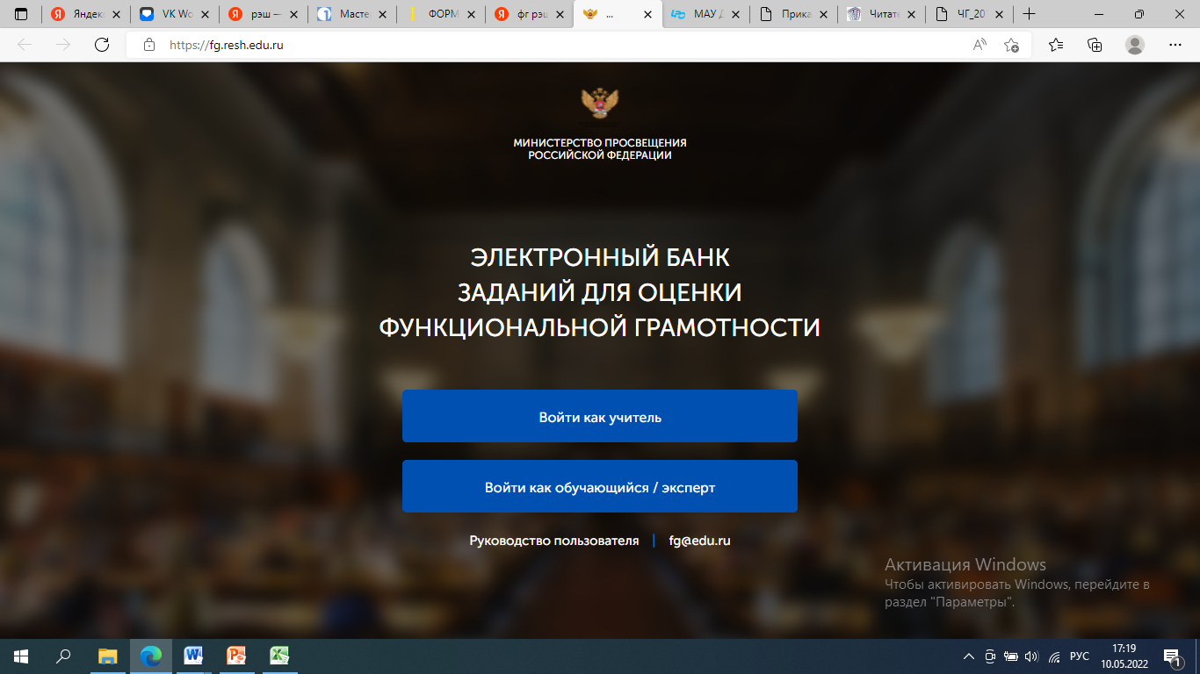

Slide 5
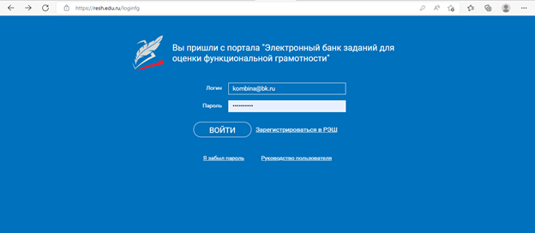

Slide 6
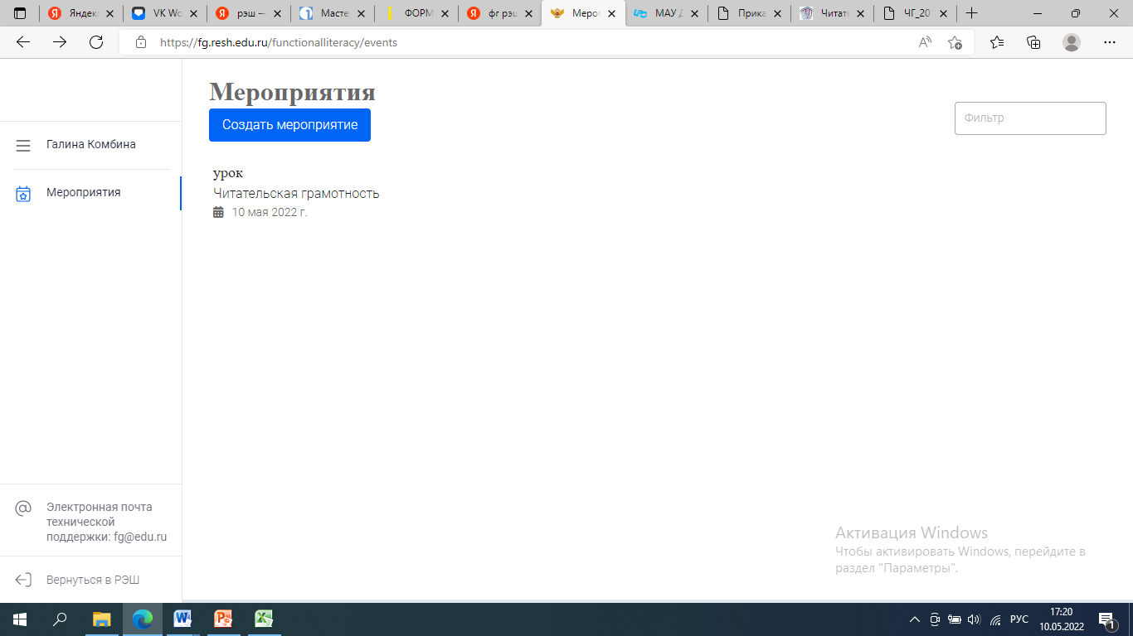

Slide 7
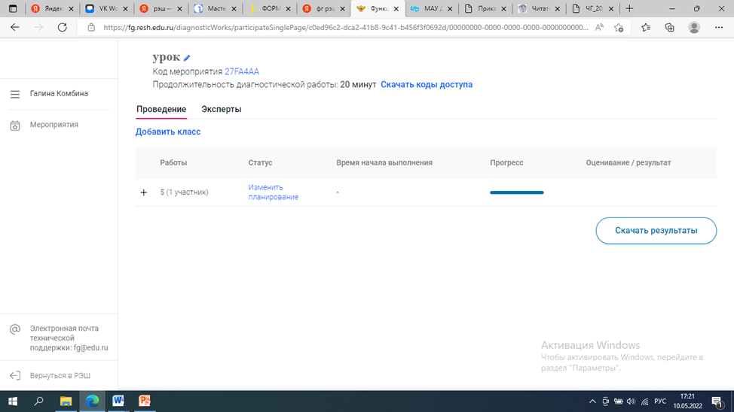

Slide 8
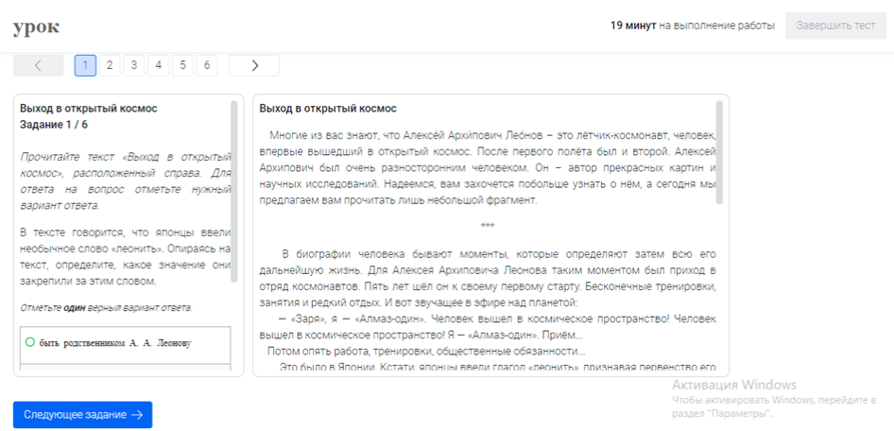
Диагностическая работа

Slide 9
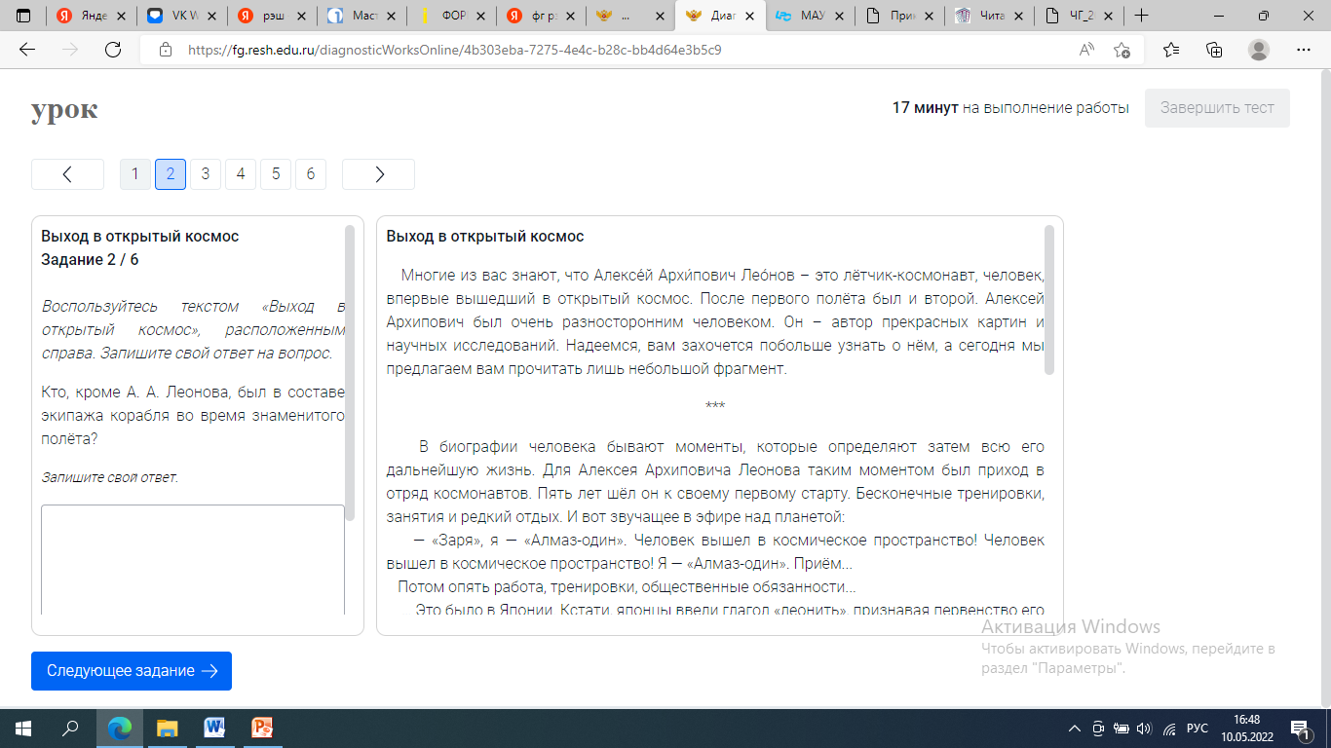

Slide 10
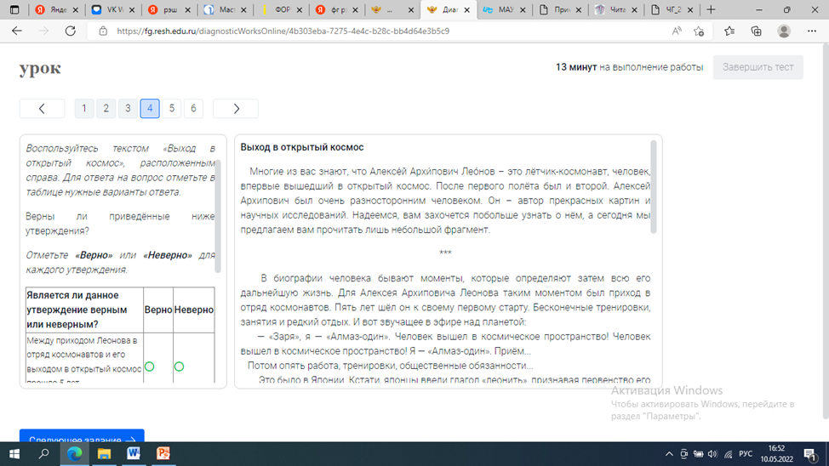

Slide 11
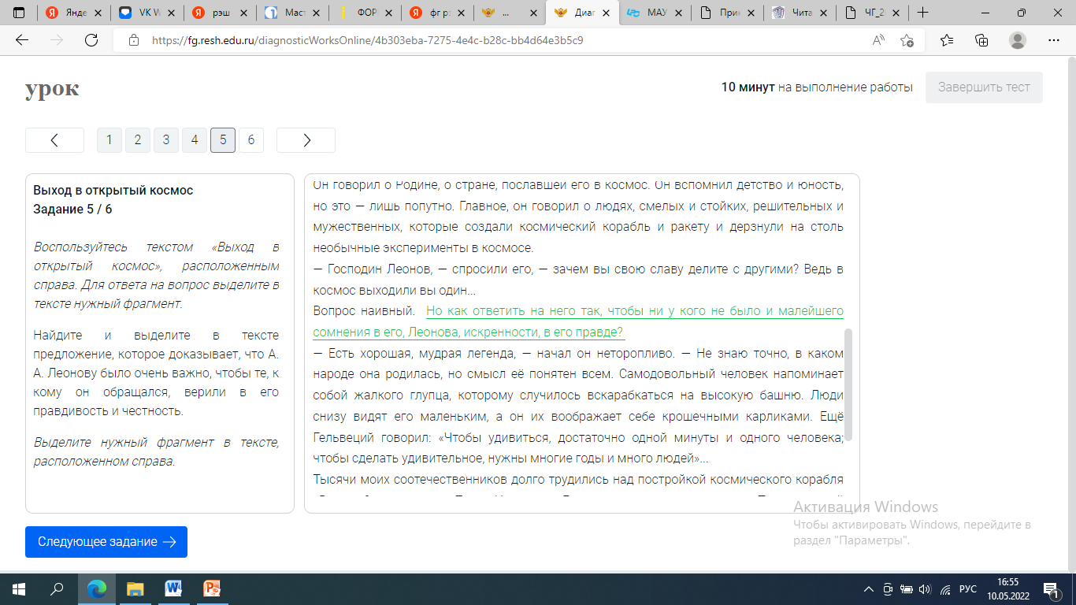

Slide 12
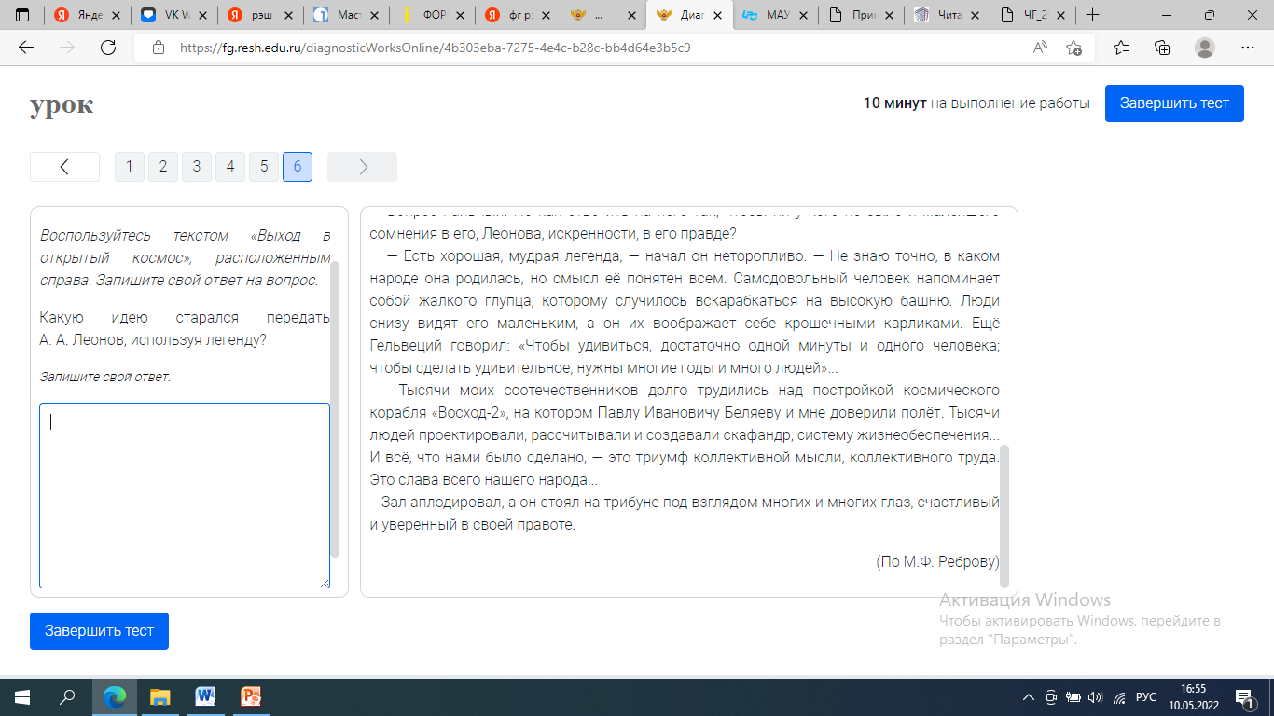

Slide 13
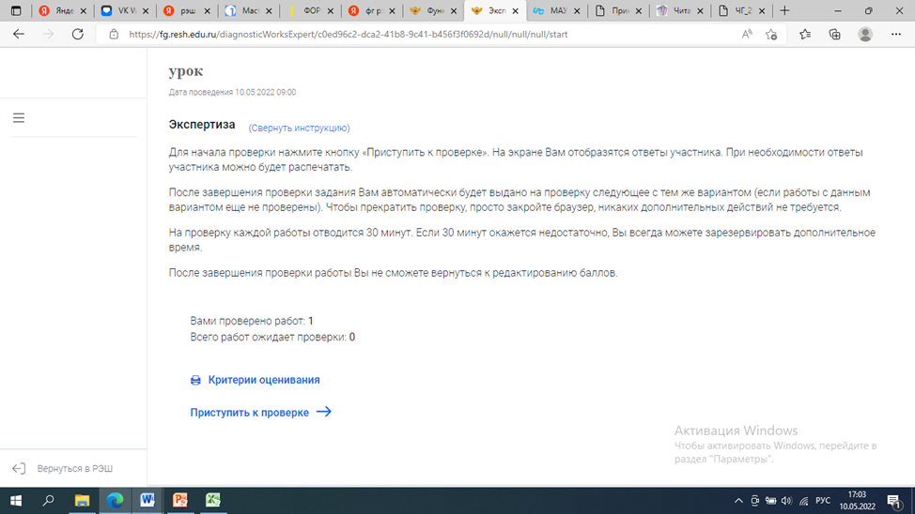

Slide 14
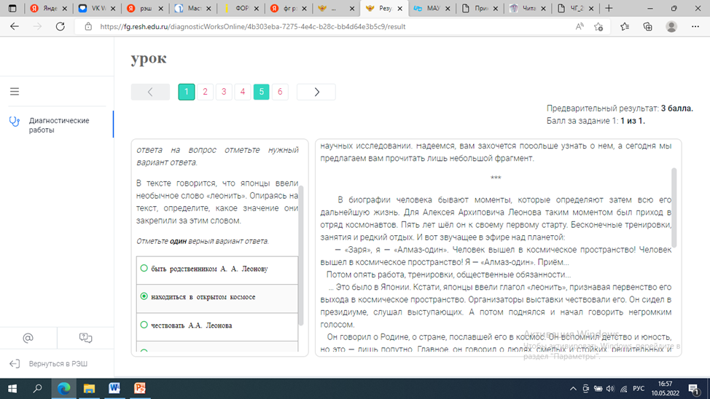

Slide 15
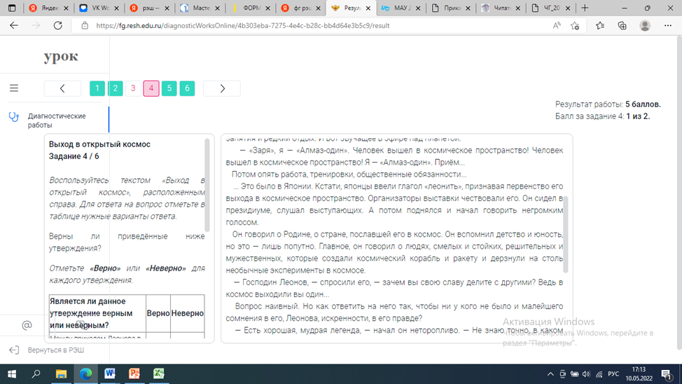

Slide 16
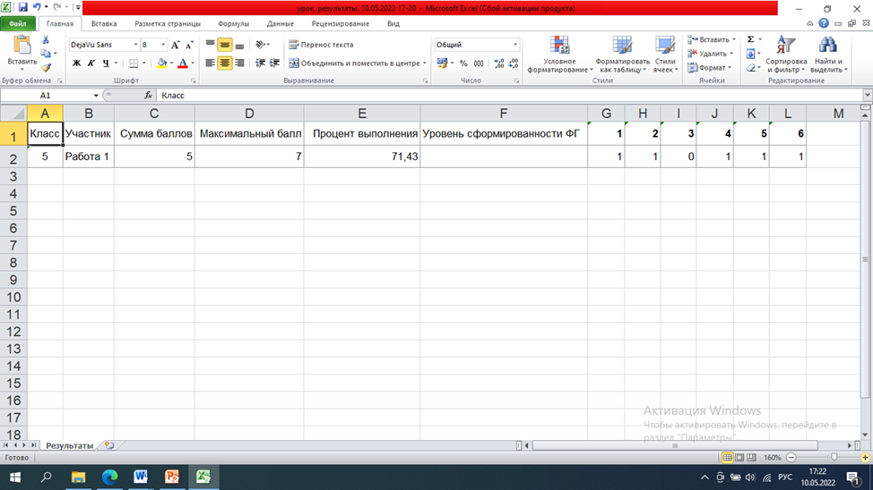

Slide 17
План анализа результатов диагностической работы
1. Анализ результатов выполнения заданий учащимися класса в коллективе учителей, преподающих в данном классе.
2. Выделение групп учащихся с различным уровнем сформированности функциональной грамотности.
3. Планирование индивидуальной и групповой работы с учащимися с разным уровнем функциональной грамотности

